Slide 1

Сообщение из опыта работы «Использование технологии макетирования в ознакомлении детей старшего дошкольного возраста с историей и культурой родного края»
воспитатель МДОАУ
«Детский сад №99 г. Орска»
Жумабекова Г.А.

Slide 2

Цель: показать подход к реализации темы ознакомлении детей с историей и культурой родного края посредством создания условий для игр детей на макетной основе, как одного из универсальных средств обогащения субкультуры дошкольников. Задачи: -изучение истории родного города, формирование чувства любви к малой родине, уважительного отношения к национальным традициям Оренбургской области; -создание развивающей предметно-пространственной среды для игр с макетами; - работа с родителями в вопросах обыгрывания макета в стиле партнерского взаимодействия и для свободной детской активности.
Актуальность

Slide 3
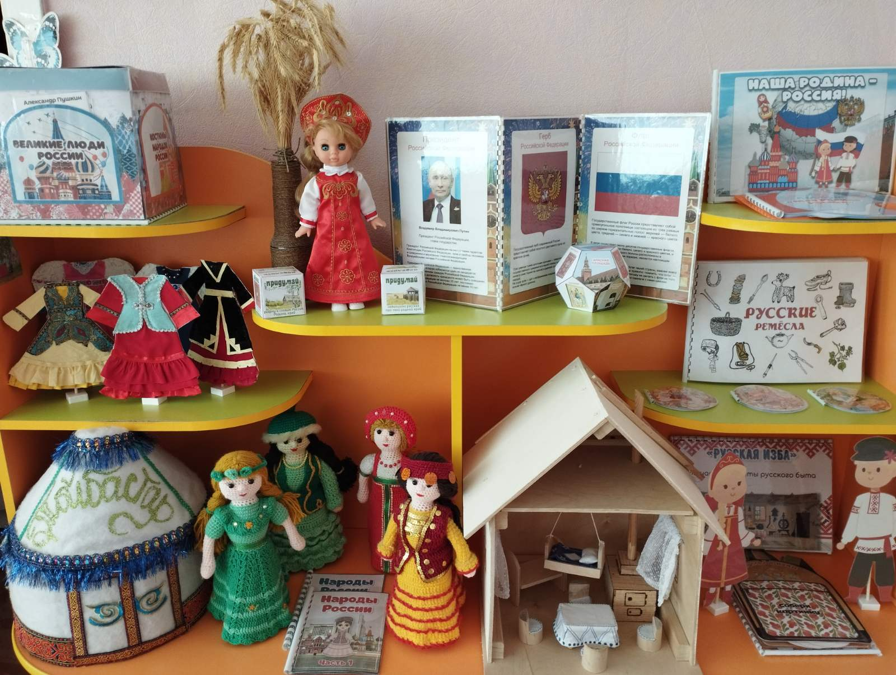

Slide 4
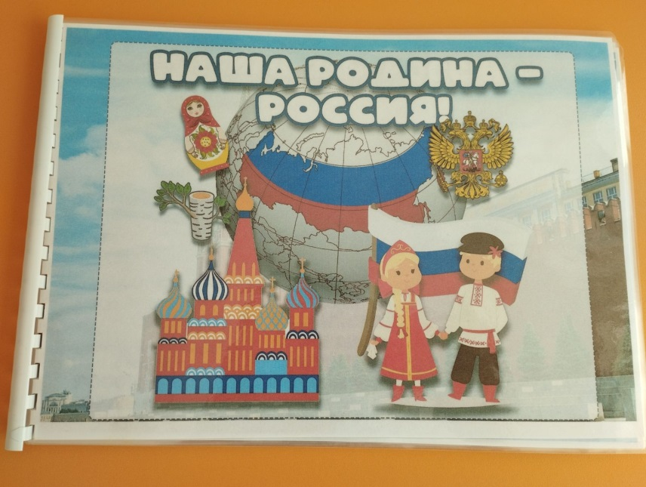
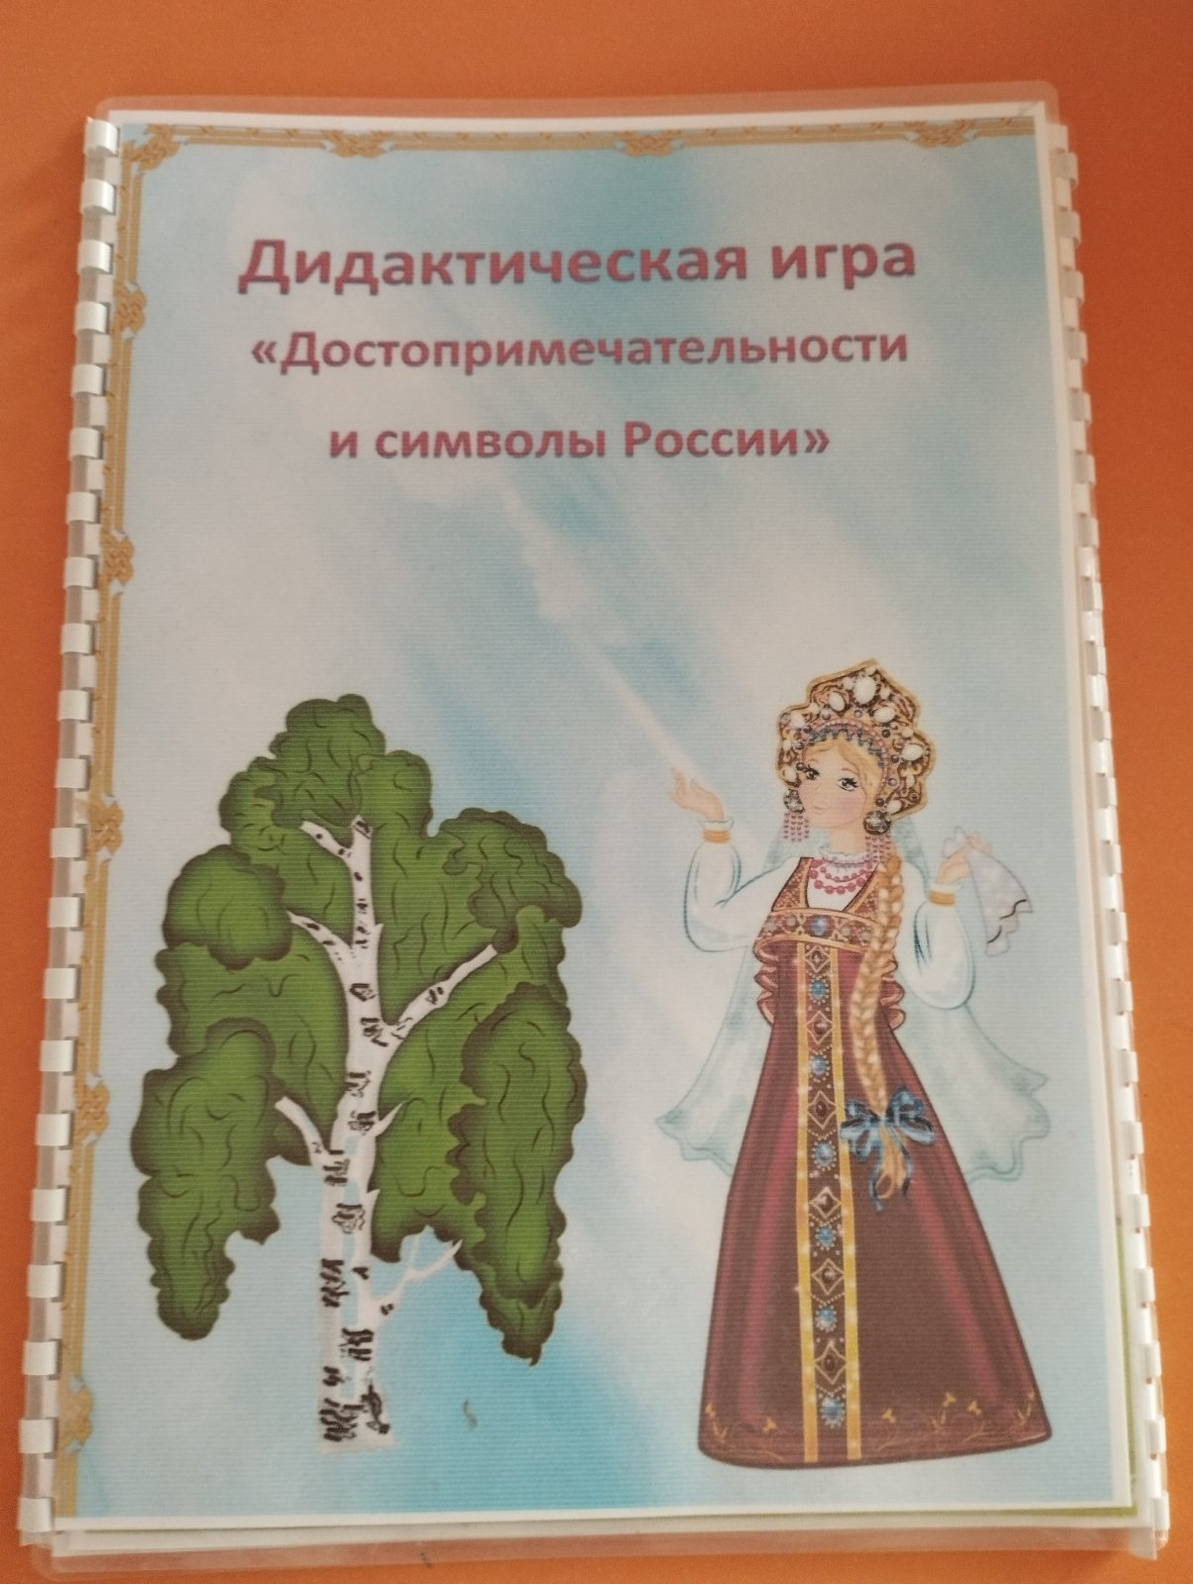
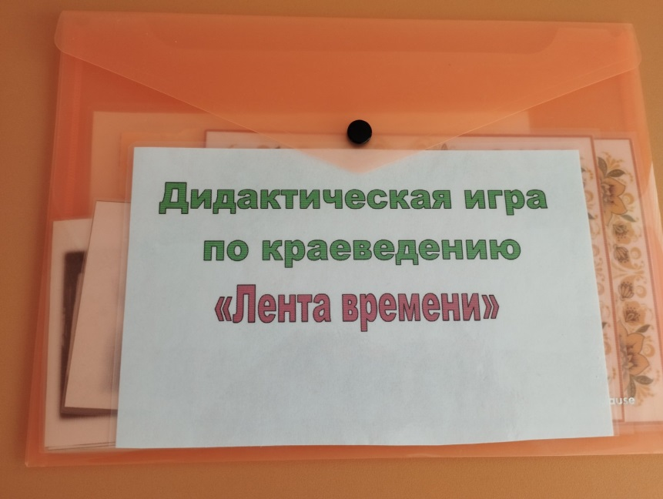

Slide 5
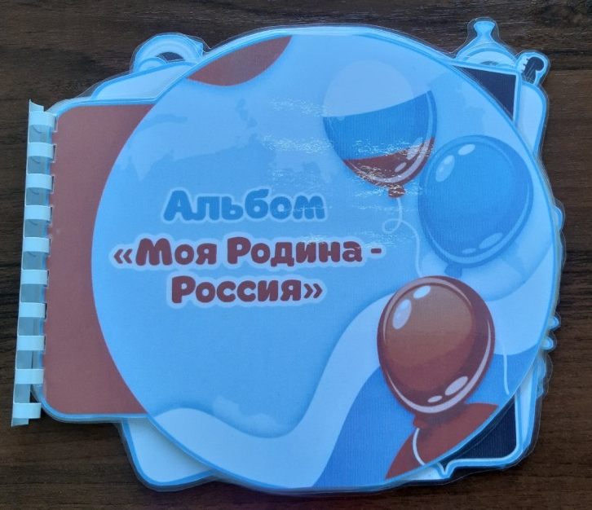
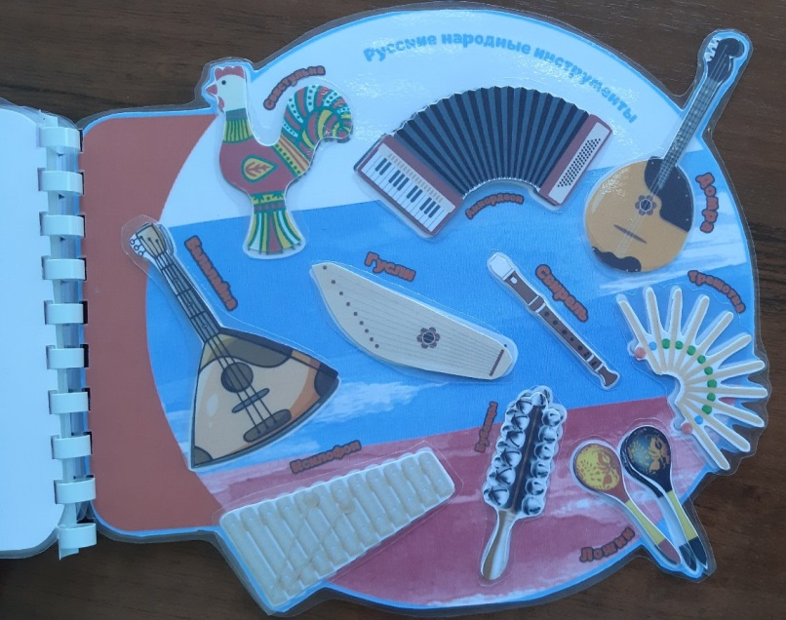
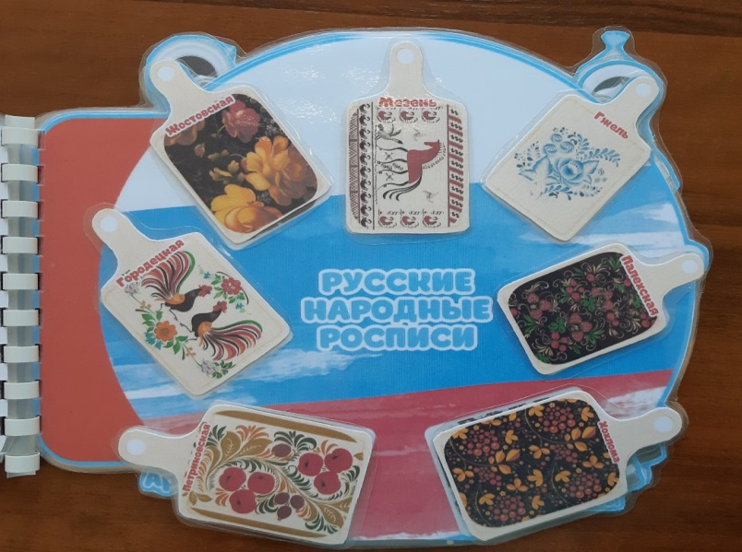
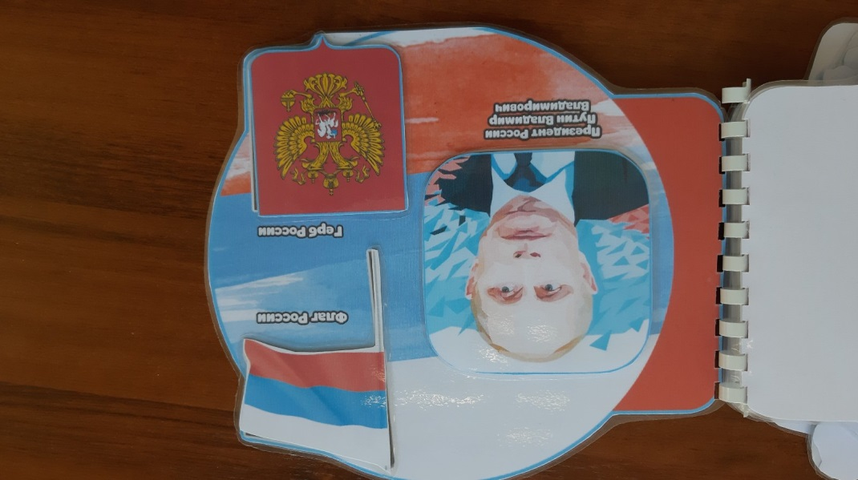
Альбом на липучках
«Моя Родина Россия»

Slide 6
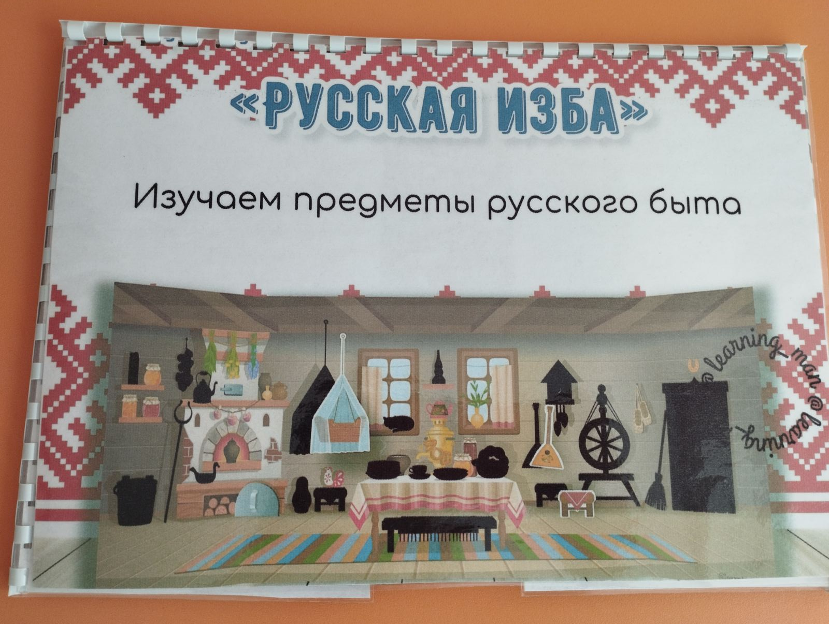
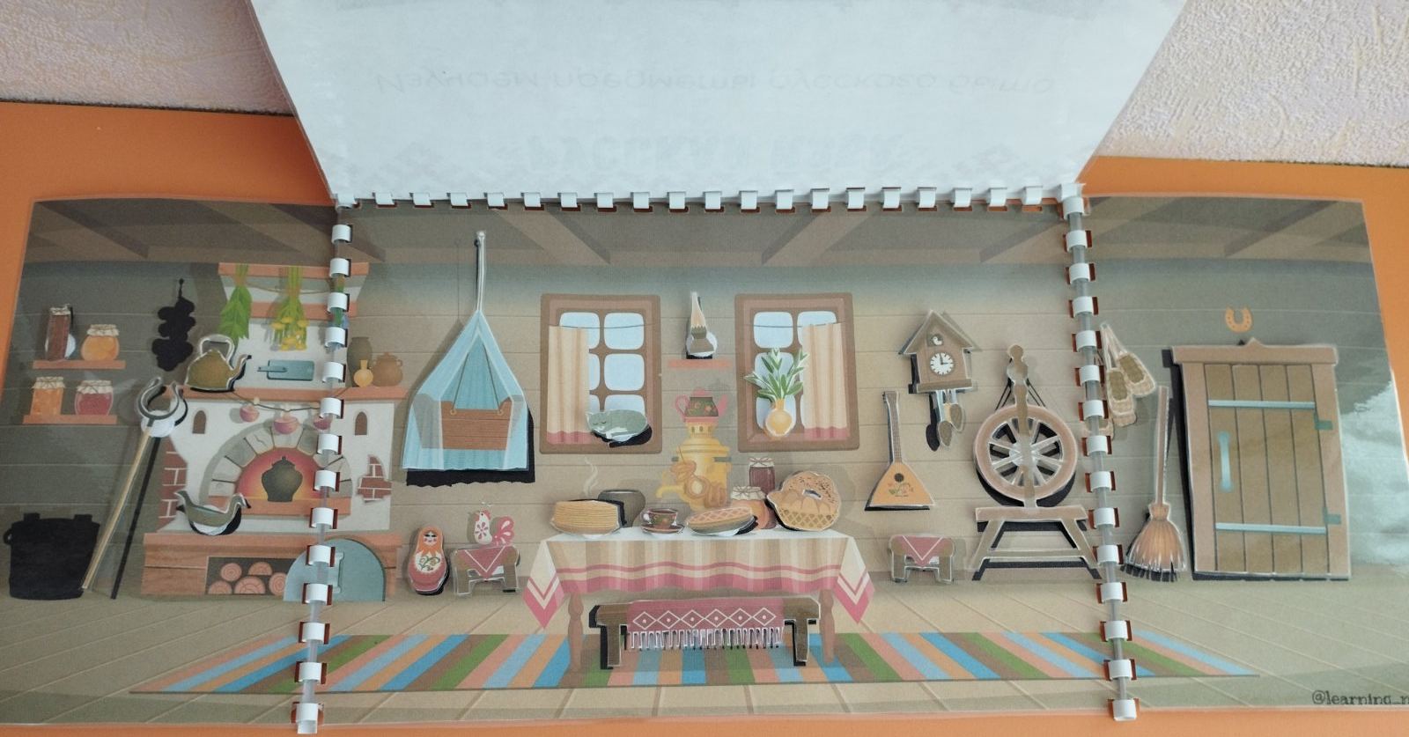
Альбом на липучках
«Русская изба»

Slide 7
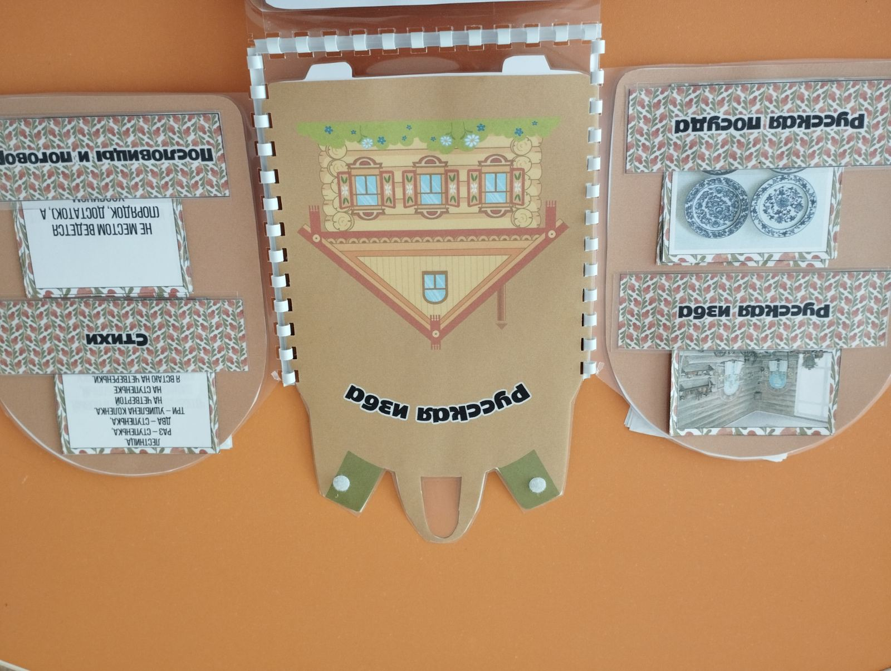
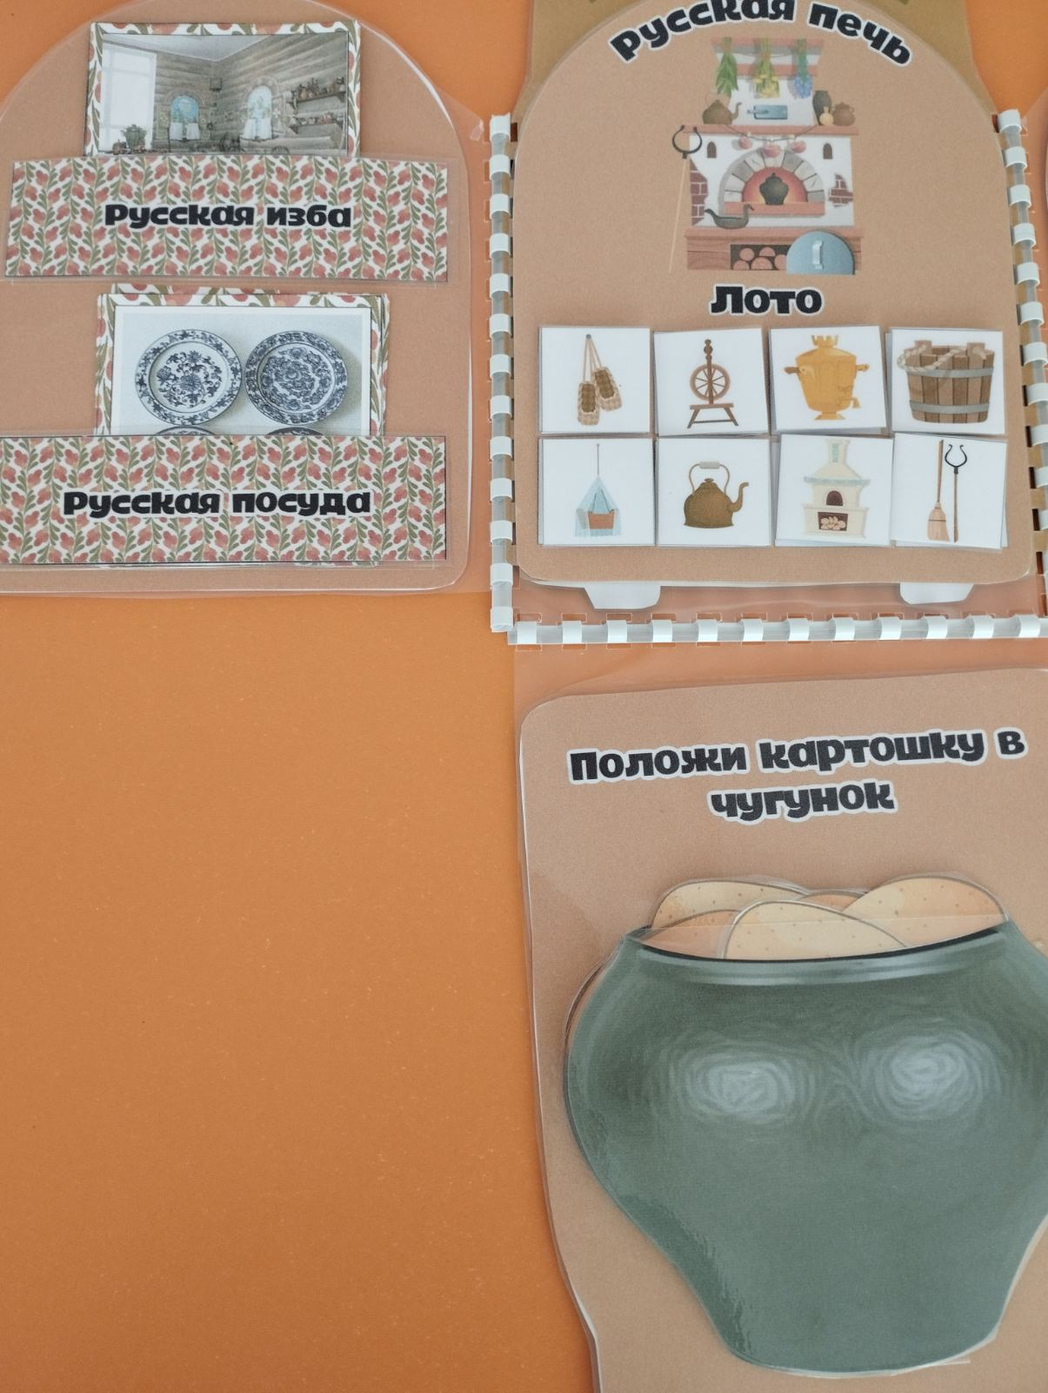
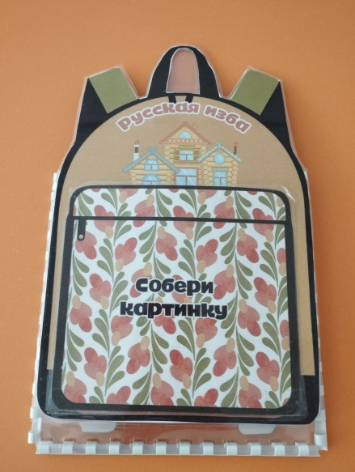
Рюкзачок «Русская изба»

Slide 8
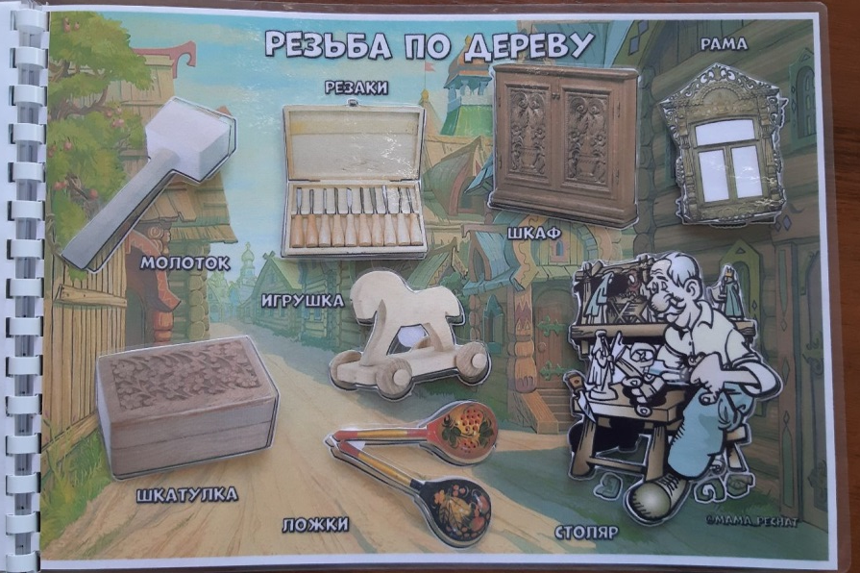
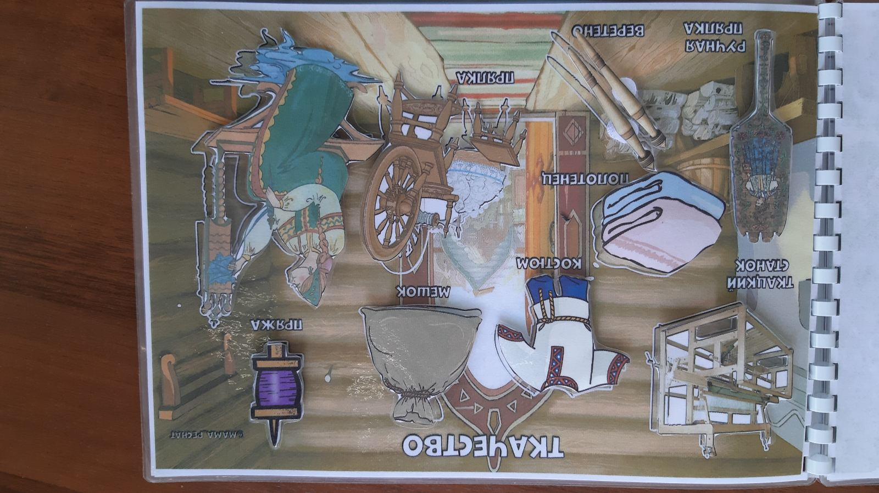
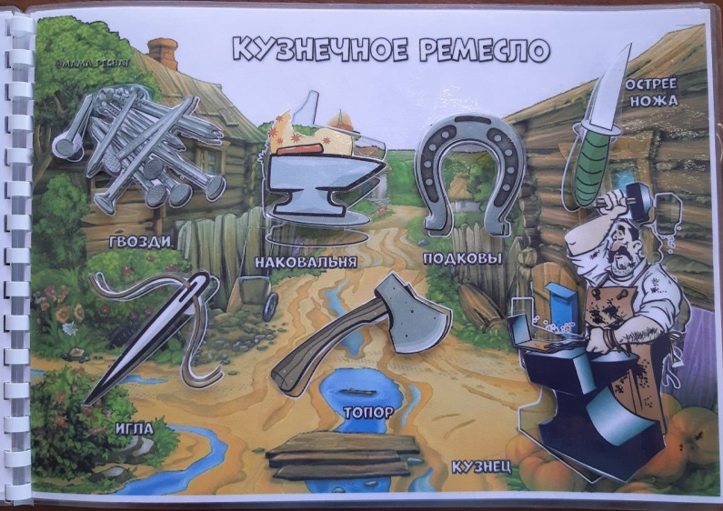
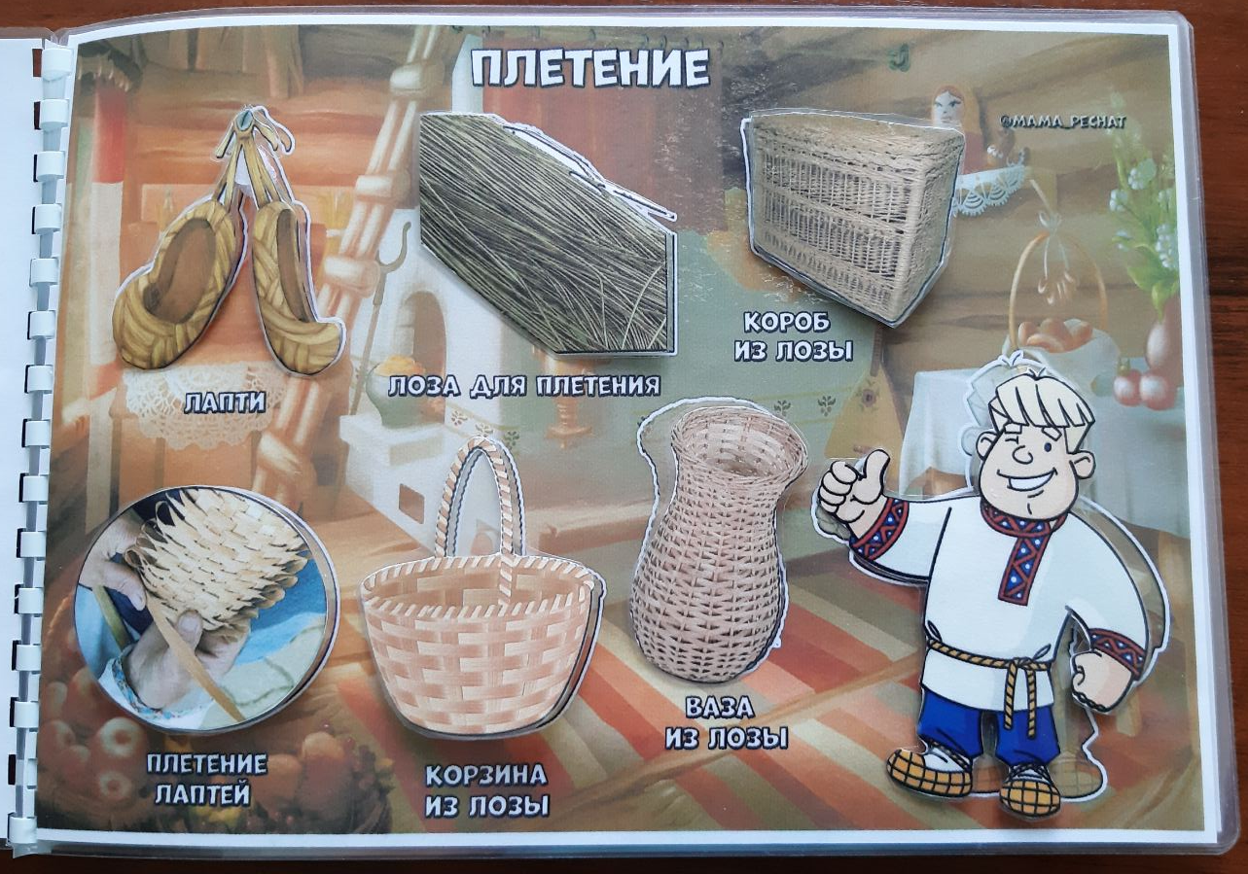
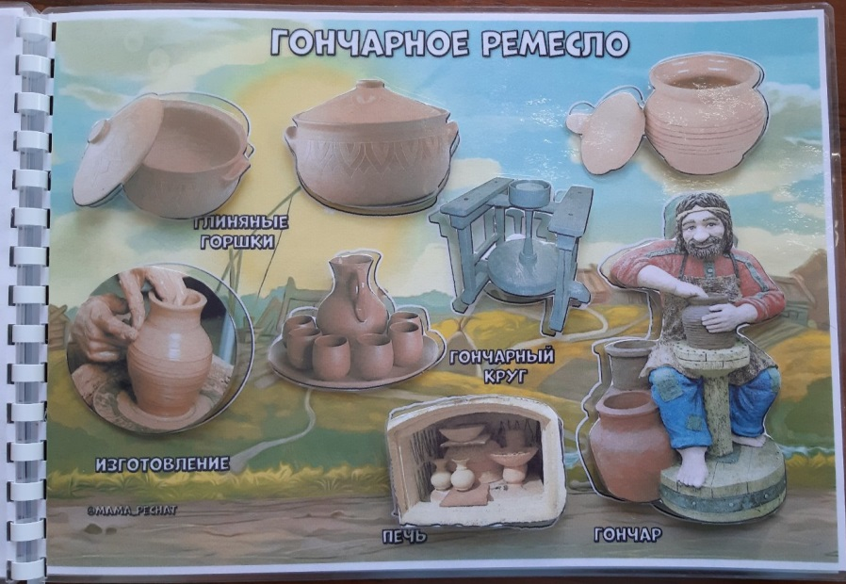
Дидактическая игра
«Русские ремесла»

Slide 9
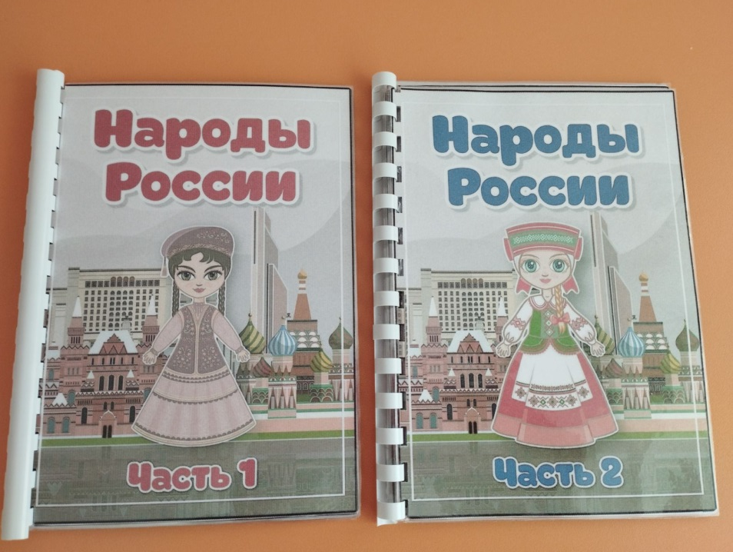
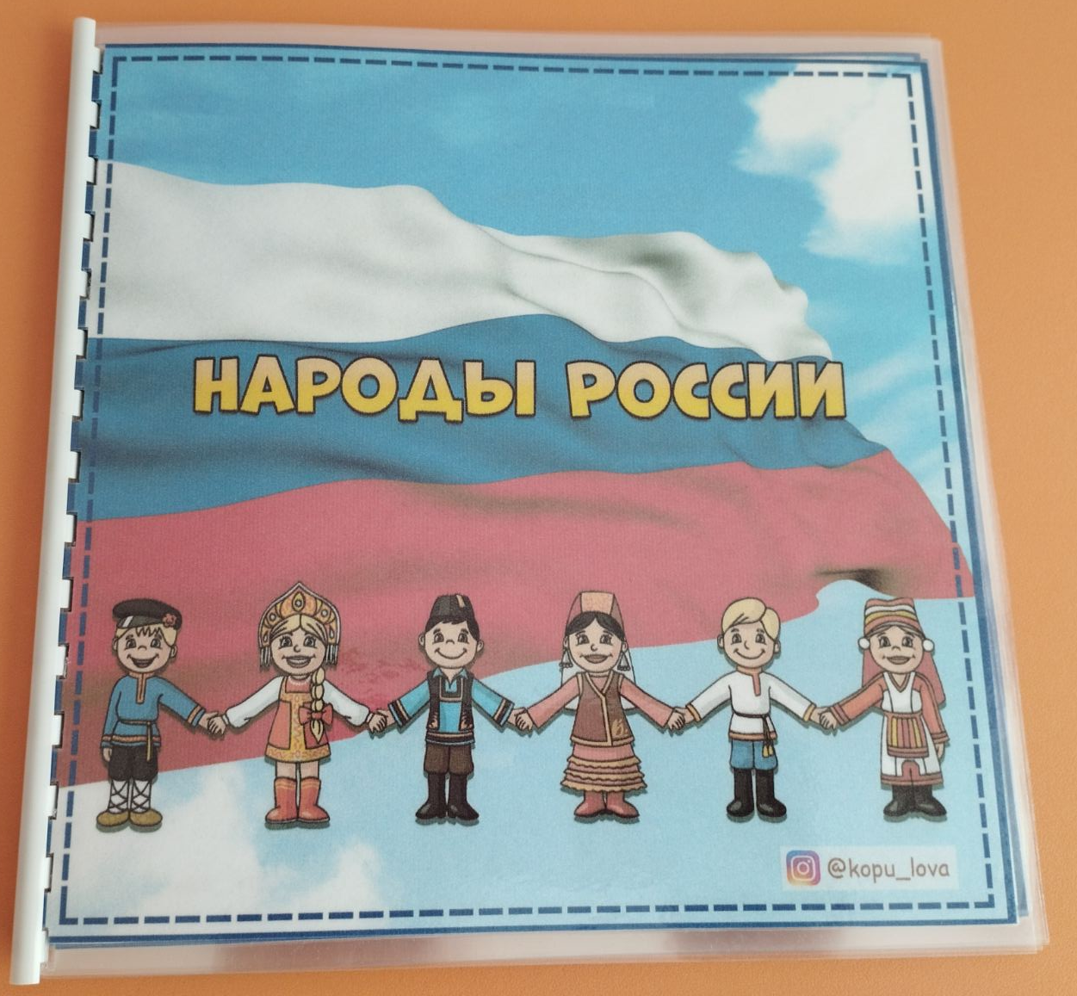
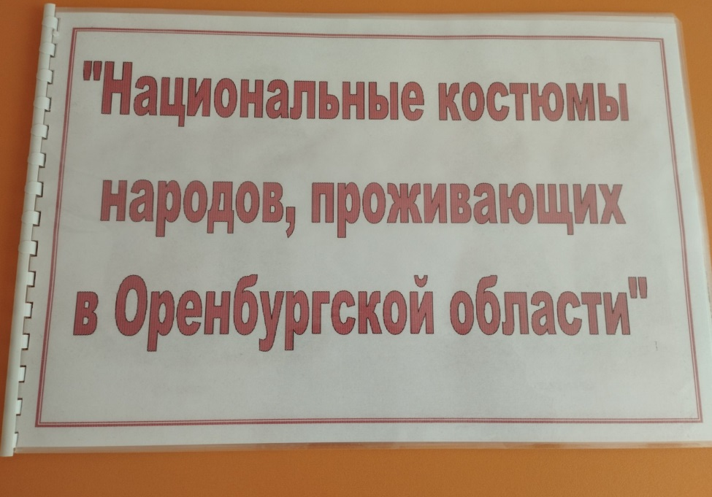

Slide 10
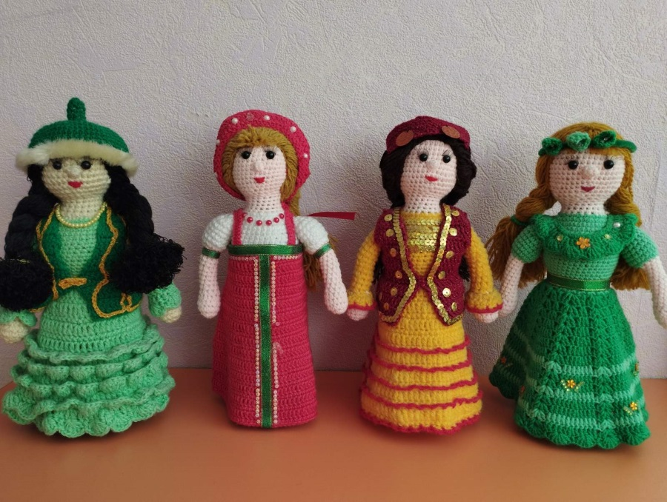
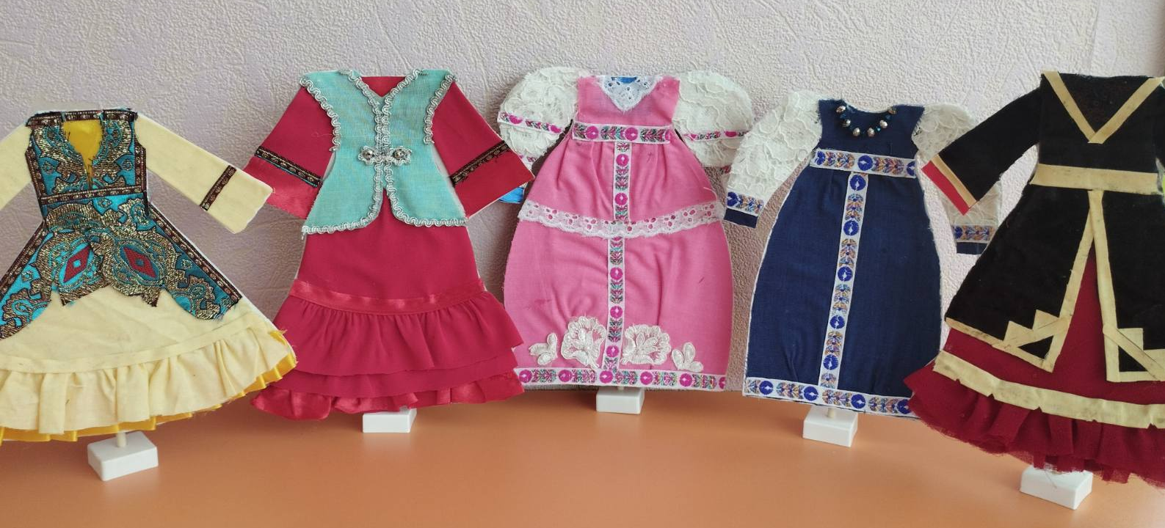
Дидактическая игра «Народный костюм»

Slide 11
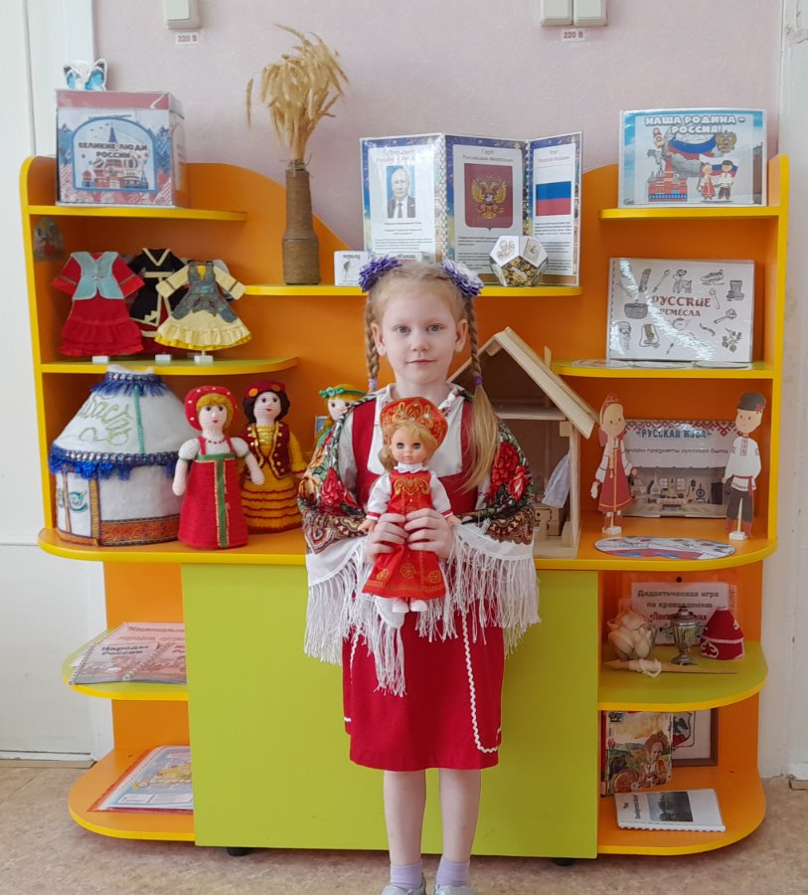
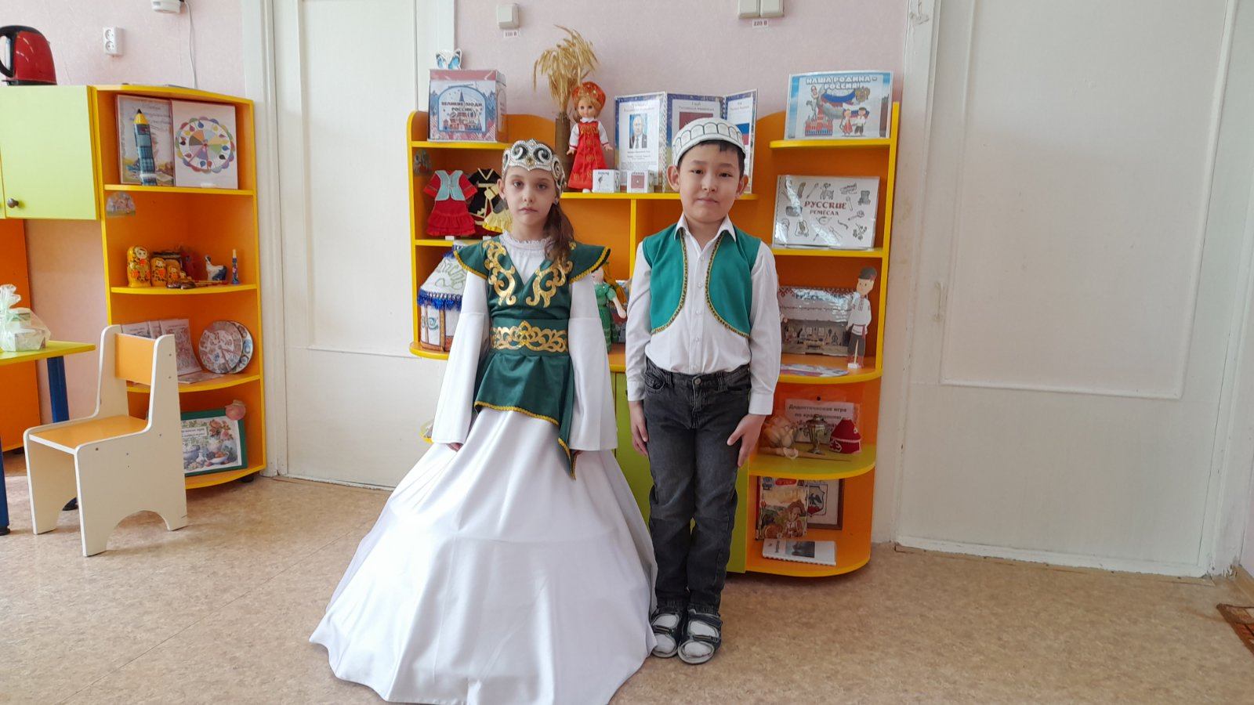
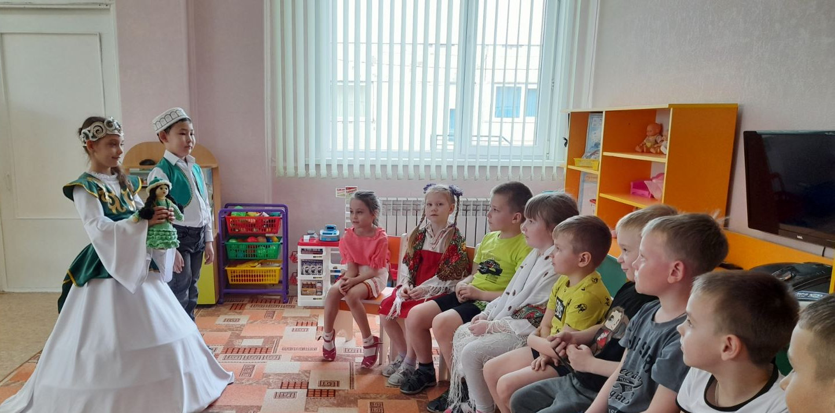

Slide 12
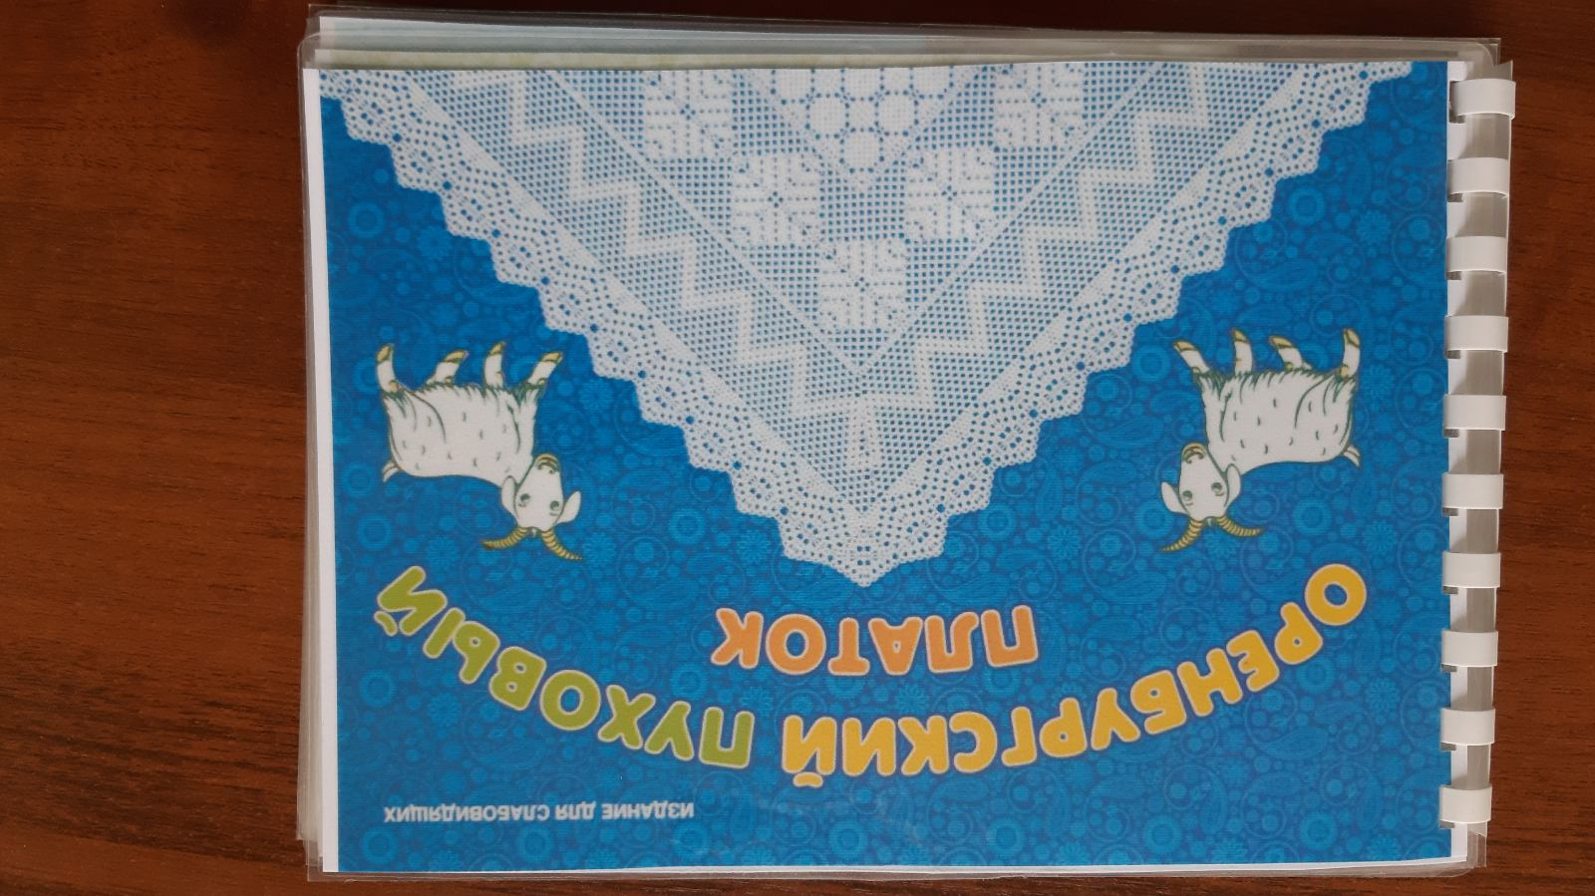
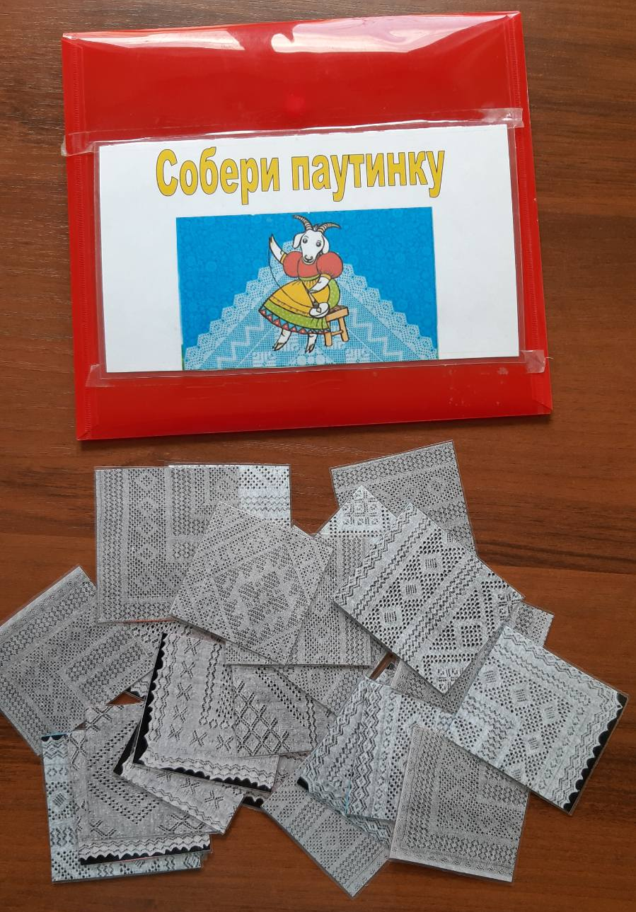
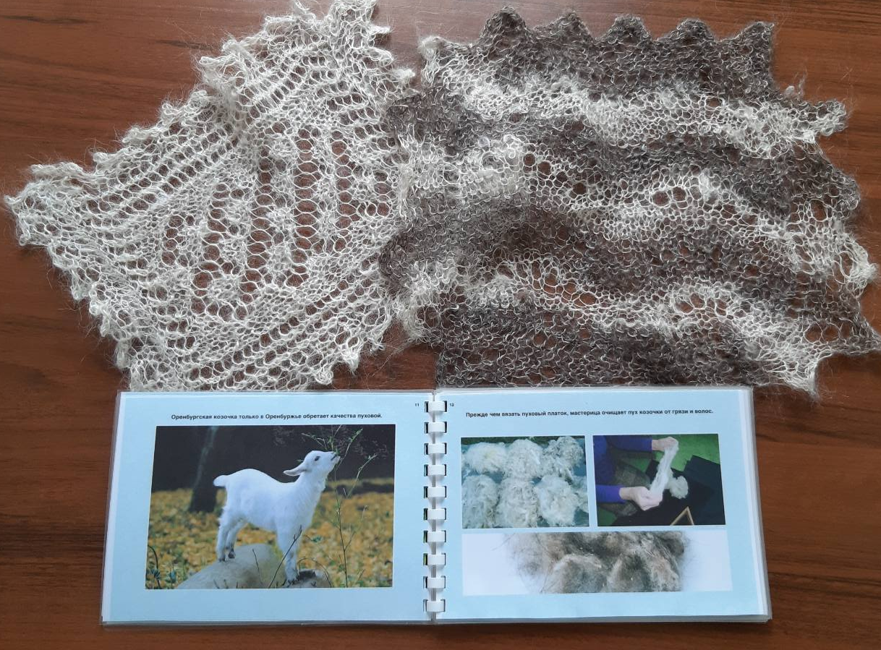

Slide 13
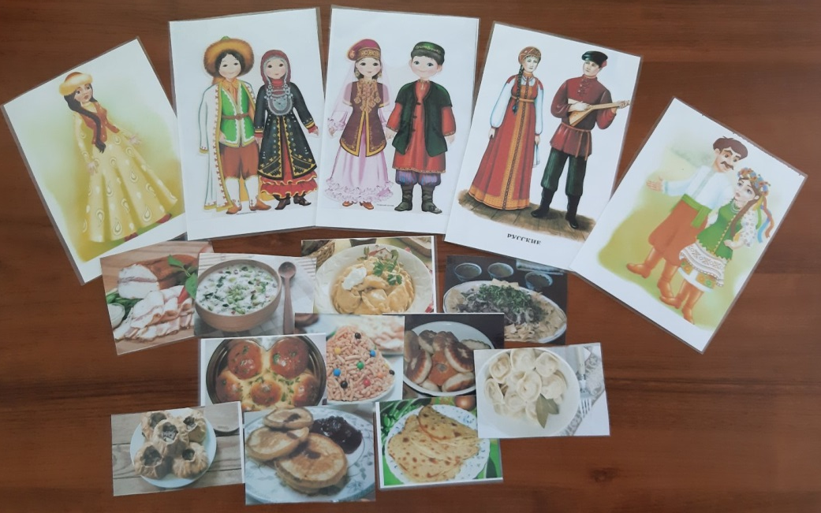
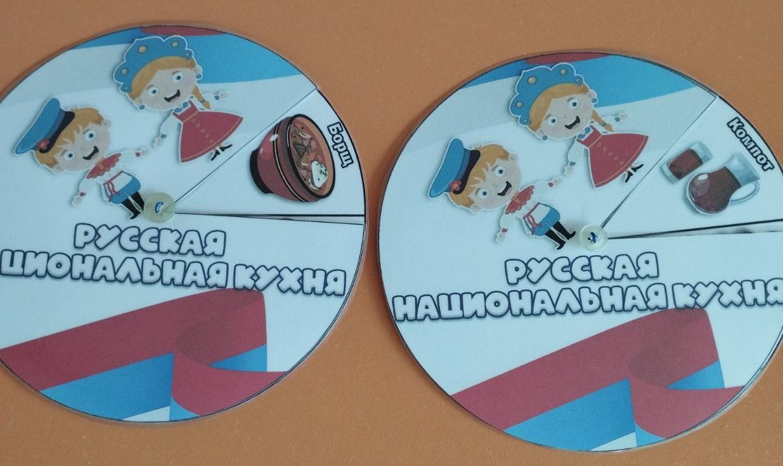
Дидактическая игра «Угадай национальное блюдо»
Круги Луллия
«Национальные блюда России»

Slide 14
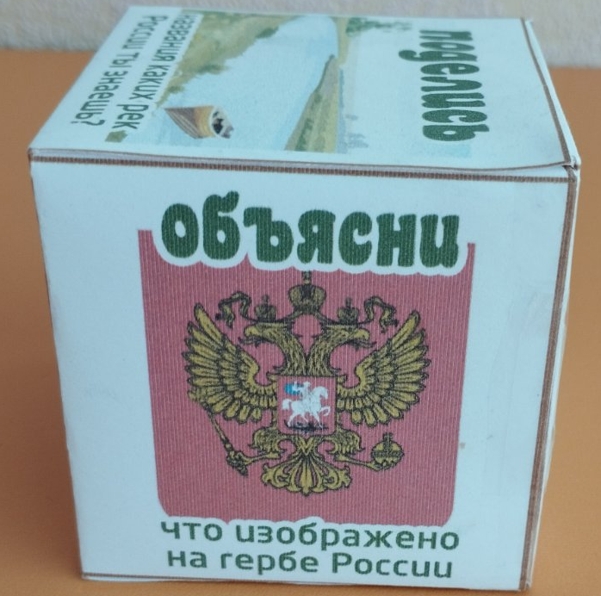
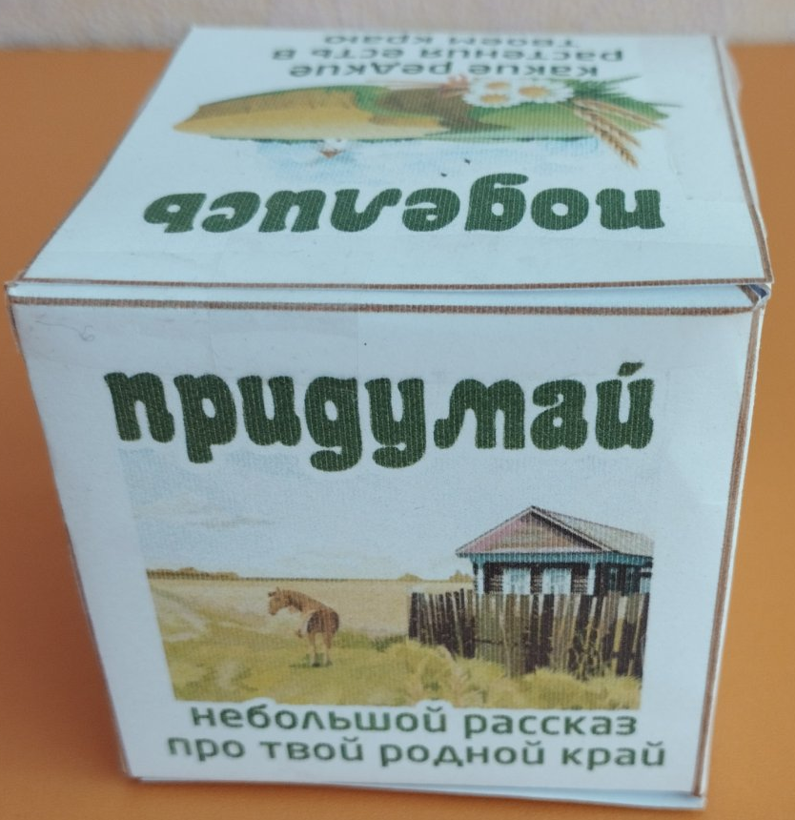
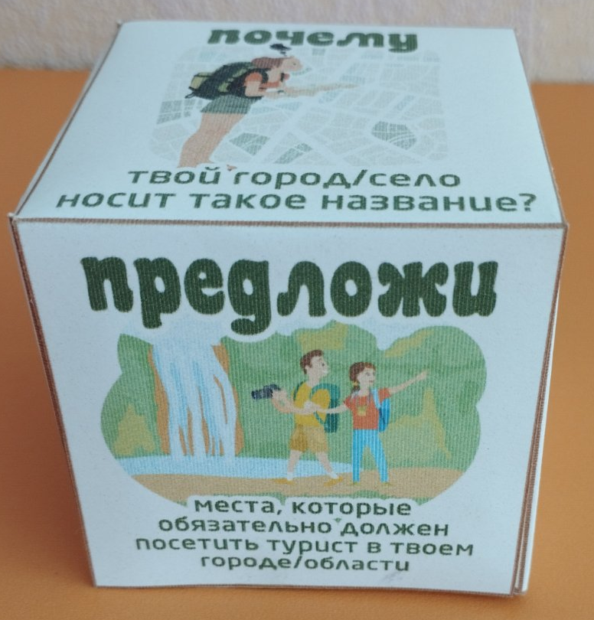
Кубики Блума

Slide 15
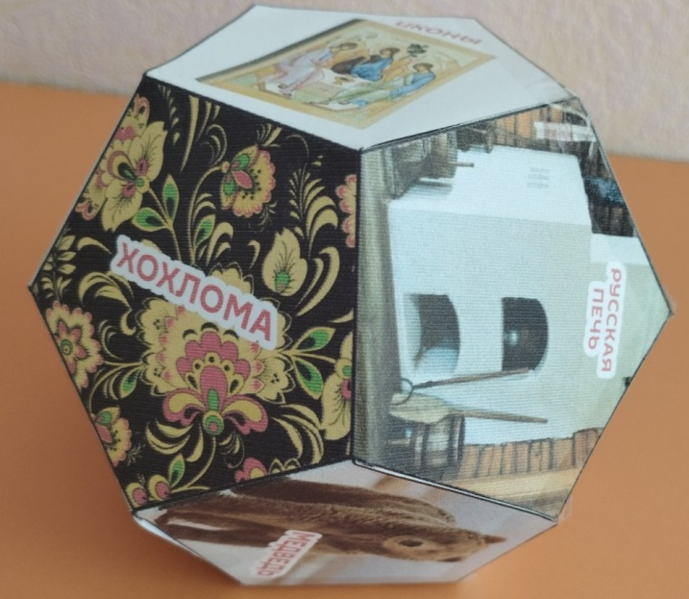
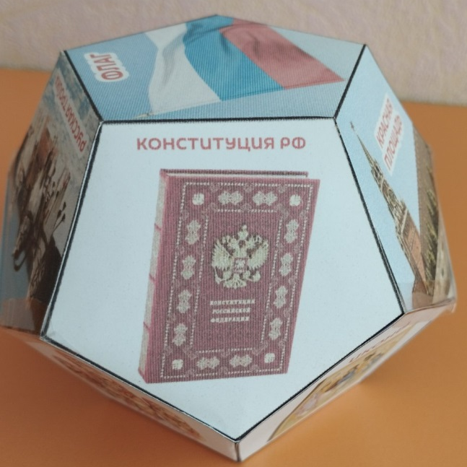
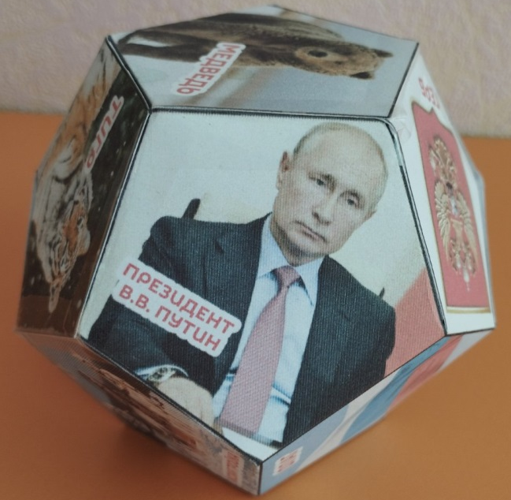
Додекаэдр «Символы России»

Slide 16
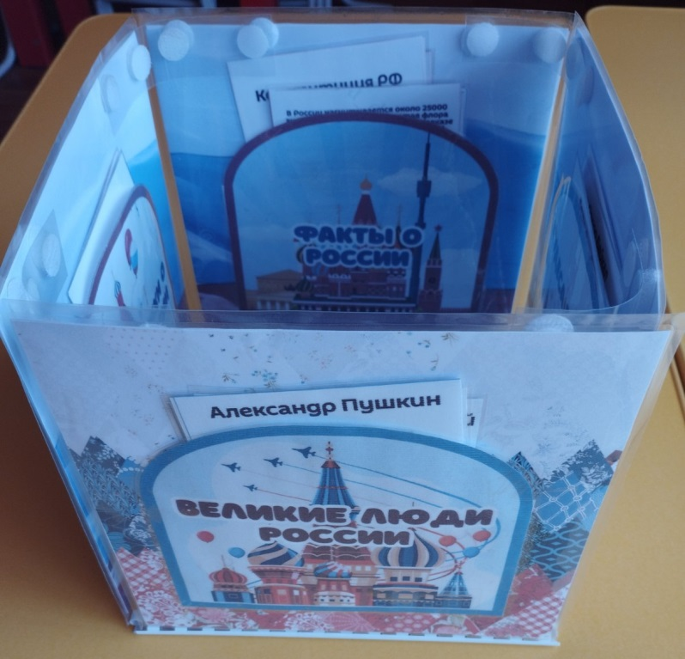
Куб «Россия»
Внешние стороны:
-города России
-народы России
-великие люди России
-интересные факты о России
Внутренние стороны:
-символы России
-стихи о России
-чудеса России
-костюмы народов России

Slide 17
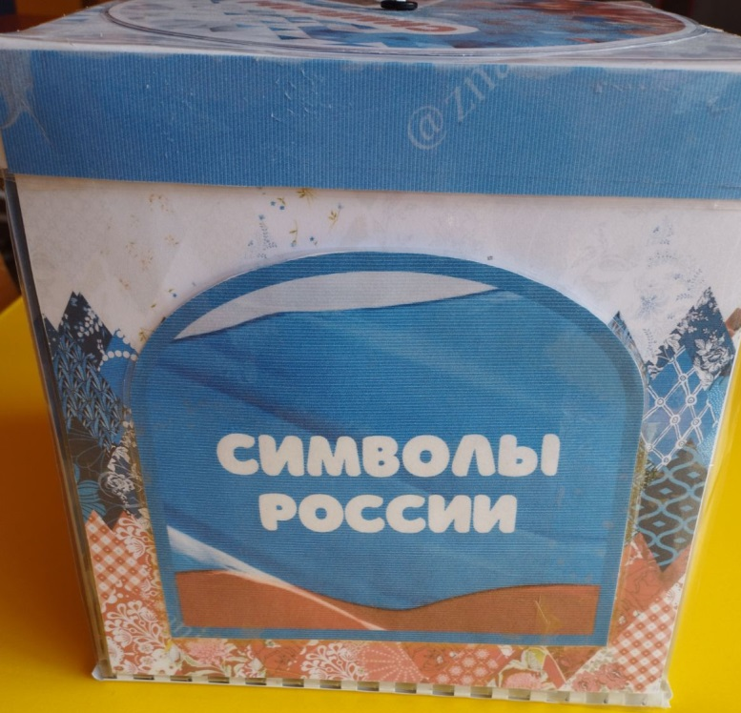
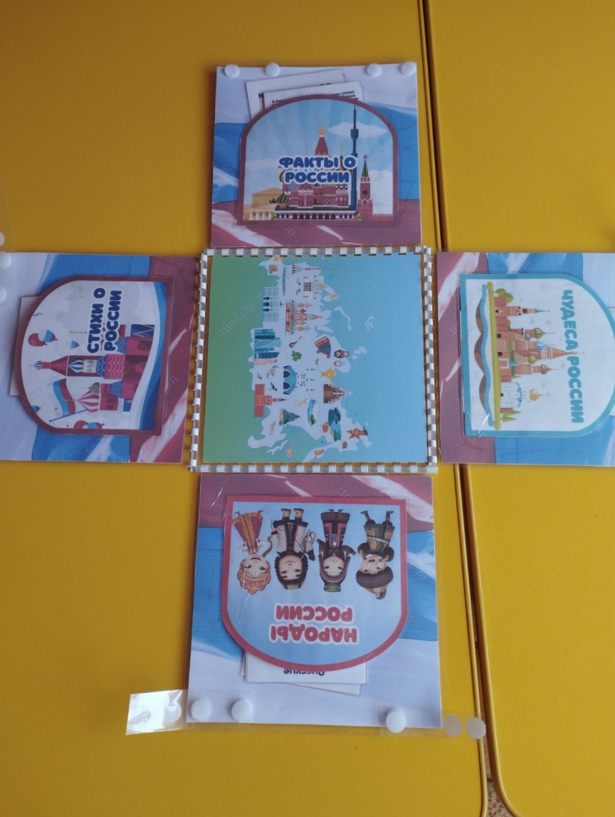
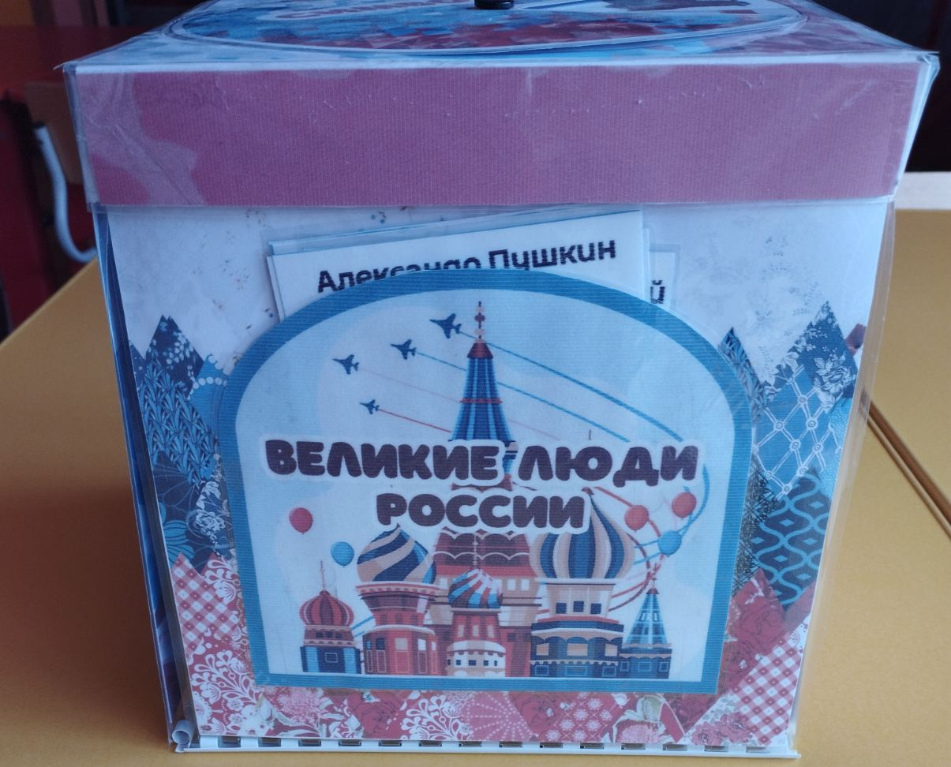
Куб «Россия»

Slide 18
Технология макетирования
Макет может быть:
– Напольным (макет имеет более крупные конструкционные объемы);
– Настольным (размер ограничивается размером стола или его части);
– Подиумным (на специальных подставках-подиумах);
– Настенным (макеты в виде объемных предметных картин с передним предметным планом, а задний – картина.

Slide 19
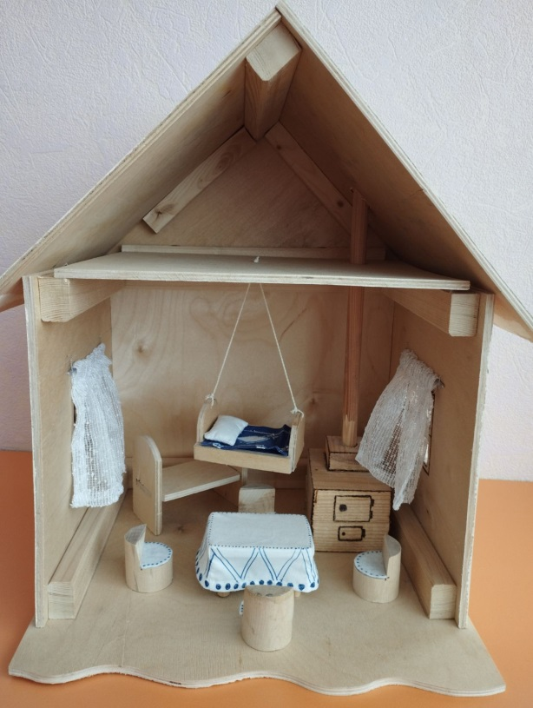
Макет «Русская изба»
Цель: Вызвать интерес к прошлому, желание узнавать новое, воспитывать любовь к малой родине.
Задачи:
Образовательные: Познакомить детей с убранством русской избы, рассказать о старинной русской мебели, домашней утвари.
Развивающие: Развивать интерес к народным обычаям через знакомство с бытом крестьян, убранством избы. Расширять словарный запас.
Воспитательные: Воспитывать любовь и уважение к народным традициям, истокам русской культуры. Приобщать к культуре своего народа.

Slide 20

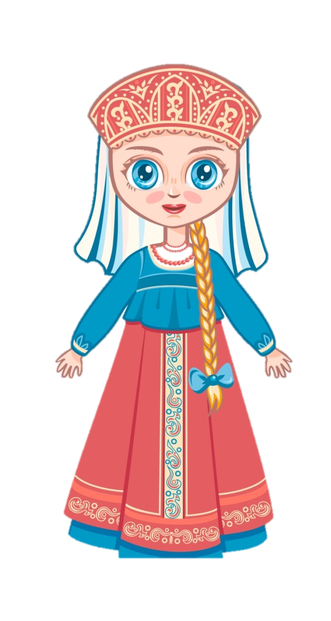
Макет «Русская изба»

Slide 21
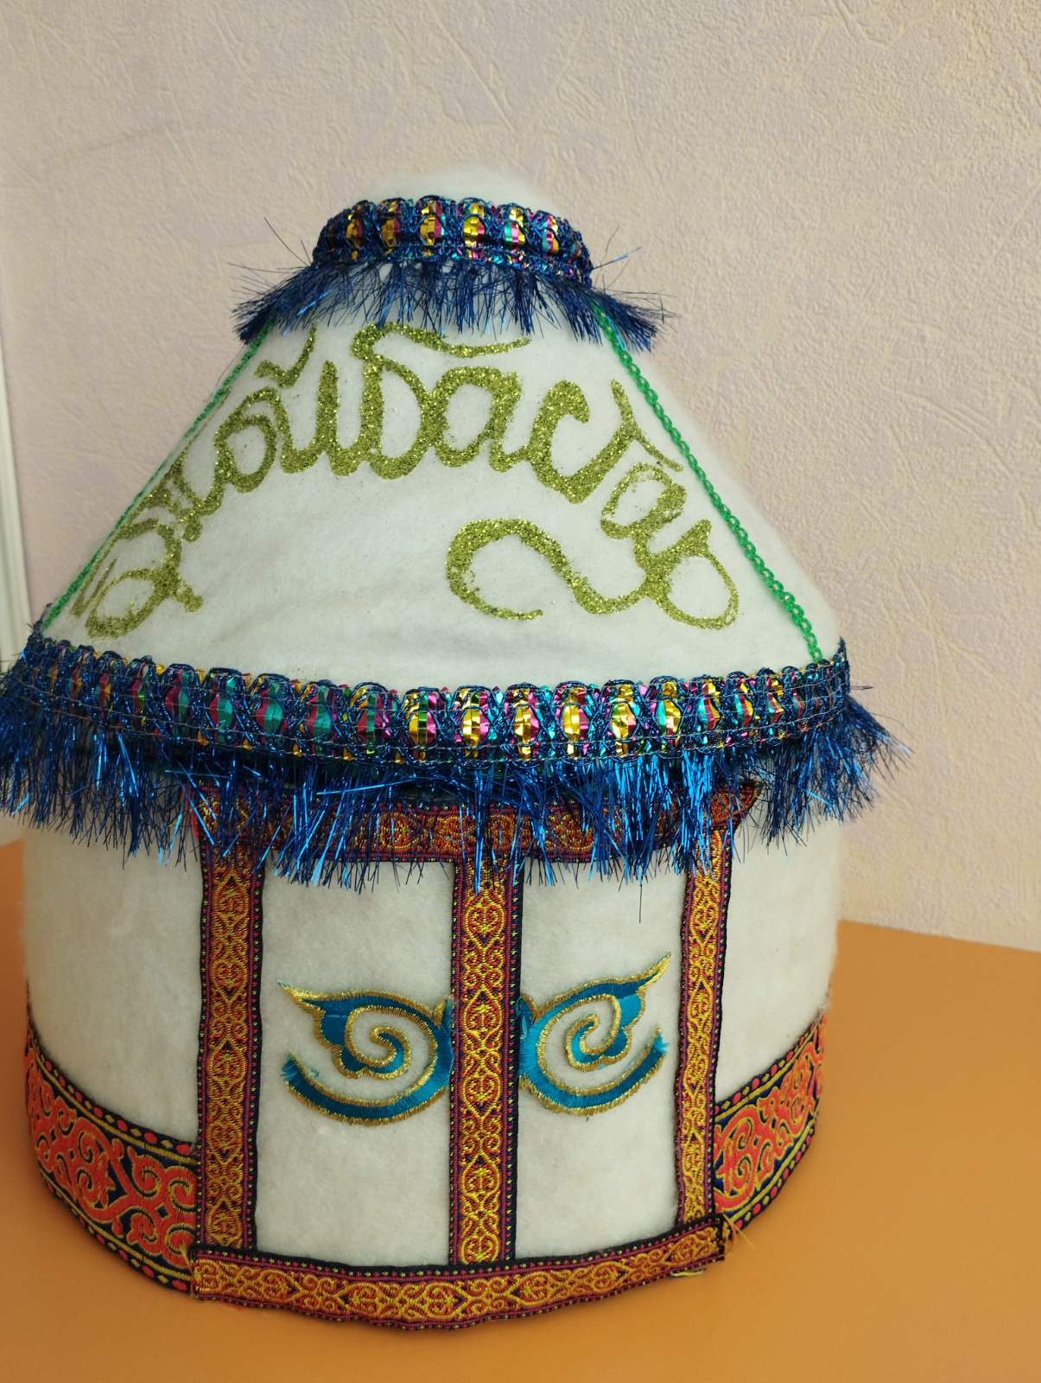

Макет «Юрта»

Slide 22
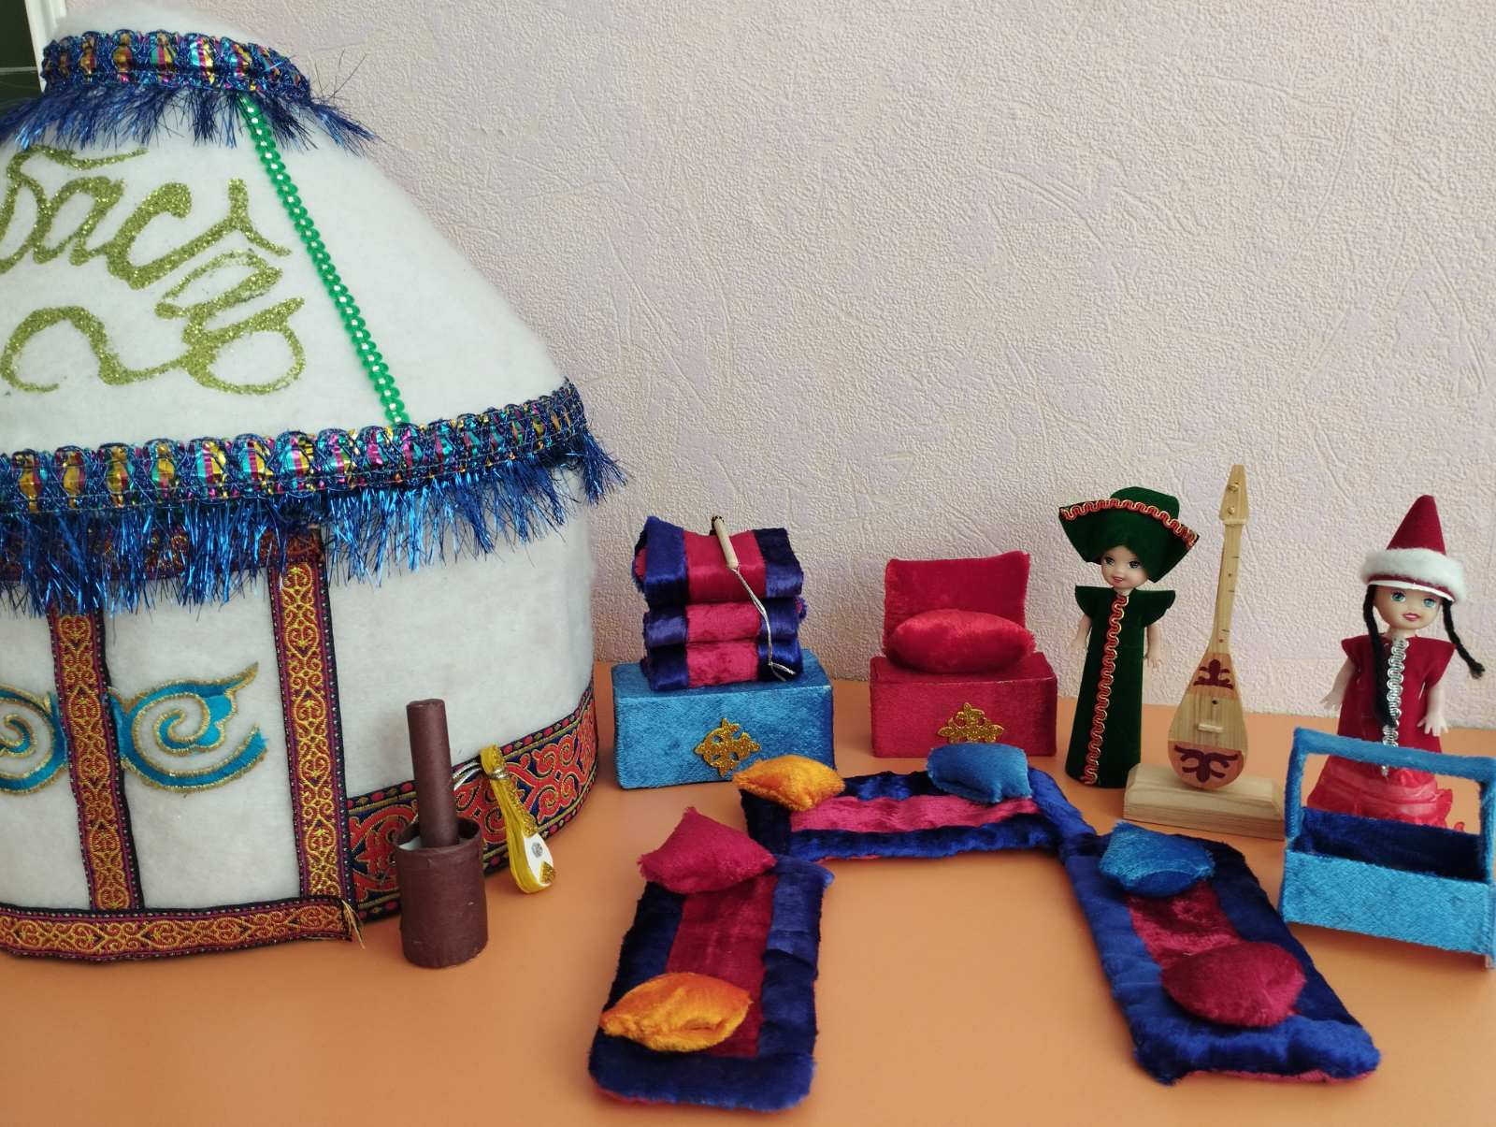
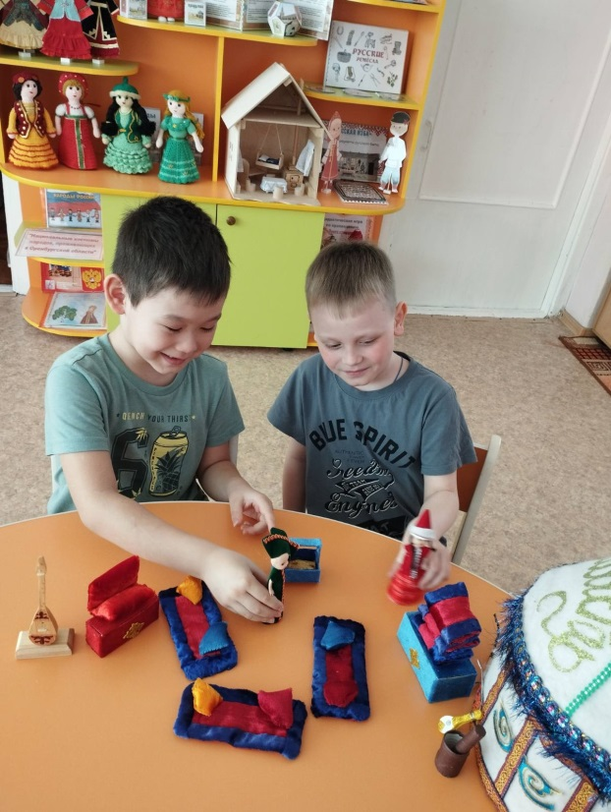
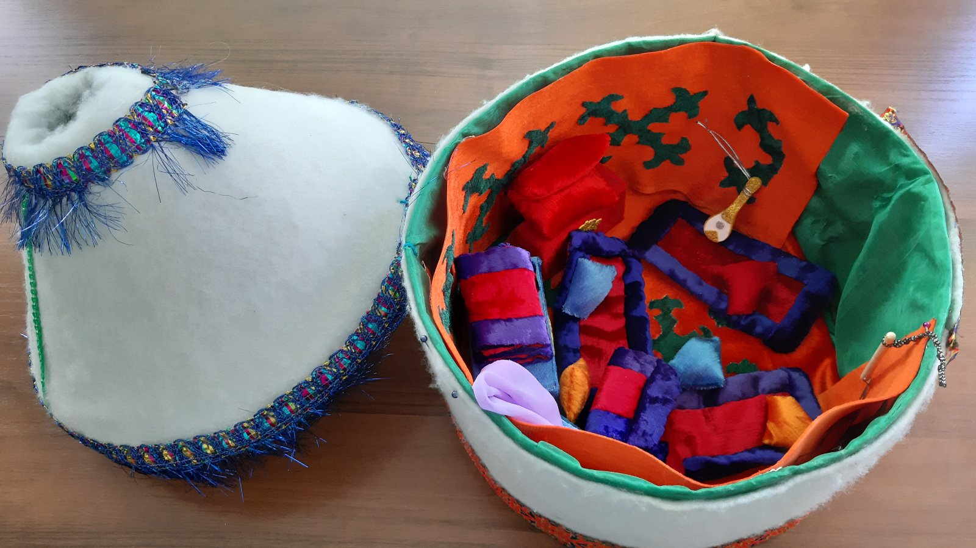

Slide 23
Спасибо за внимание!

